Slide 1









AI 공감의
정상화
부제: 공감…해줬잖아
NLP Team 3 | 19기 최지우, 20기 윤시호, 20기 이세은

Slide 2






CONTENTS
01
02
03
04
주제 소개
KoGPT2 기반
답변 생성 모델
BERT 기반
감정 라벨 분류 모델
결론
주제
Dataset
Architecture Diagram
Model
Data Preprocessing
Train & Evaluation
Inference
Model
Data Preprocessing
Train & Evaluation
Inference
평가
Langchain
추후 발전방향

Slide 3




01. 주제 소개

Slide 4



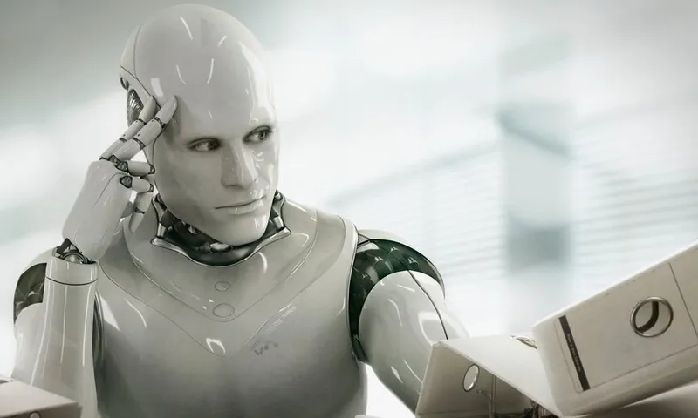
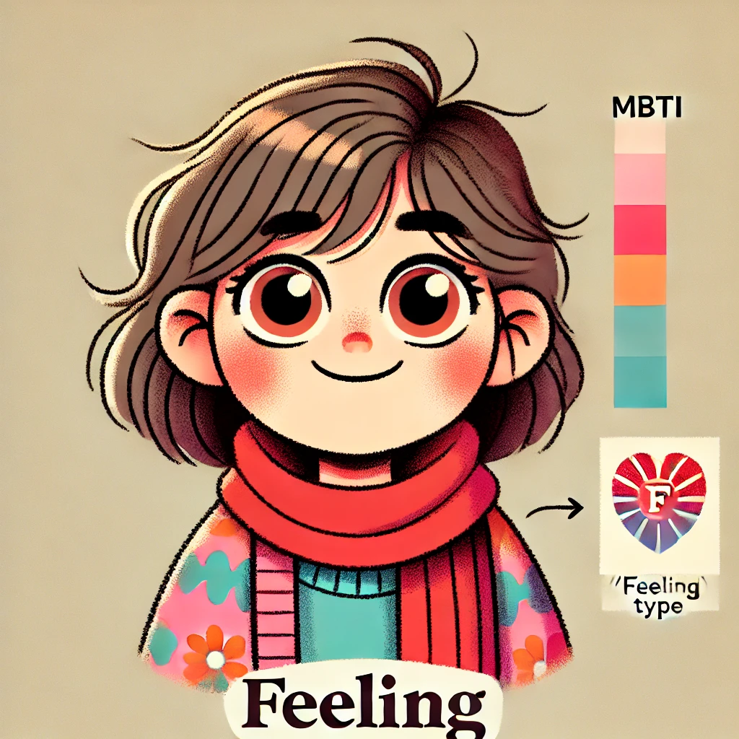


1-1. 주제
인간적인 공감 능력을 겸비한 챗봇을 직접 구현해보고자 함
AI:
빵 사는 것과 우울한 것이 관련있습니까. 휴먼?
VS
공감 챗봇:
무슨 일 있어?? 걱정된다
지우: 나 우울해서 빵 샀어

Slide 5
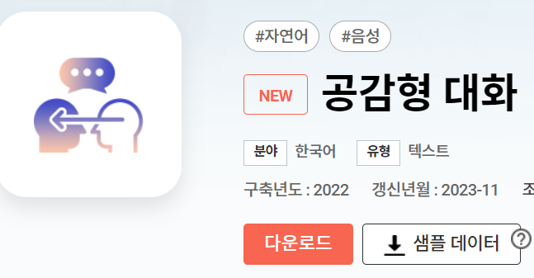
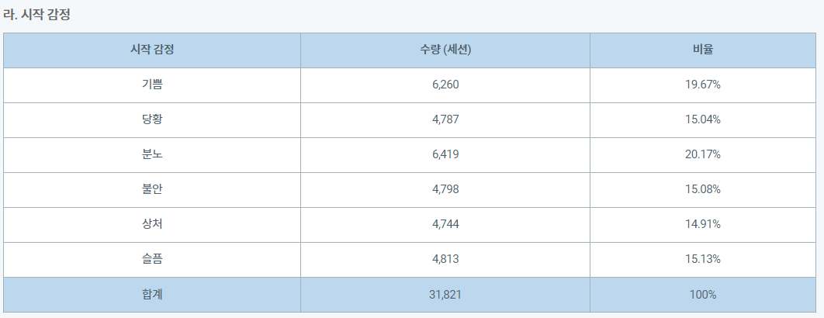
1-2. Dataset
AIhub의 공감형 대화 데이터셋 사용
친구, 연인, 직장 동료 등 다양한 화자 간의 관계 / 기쁨, 당황, 슬픔 등의 감정상황 부여
→ 각 상황마다 감정화자와 공감화자의 짧은 문답식 발화로 이루어짐

Slide 6
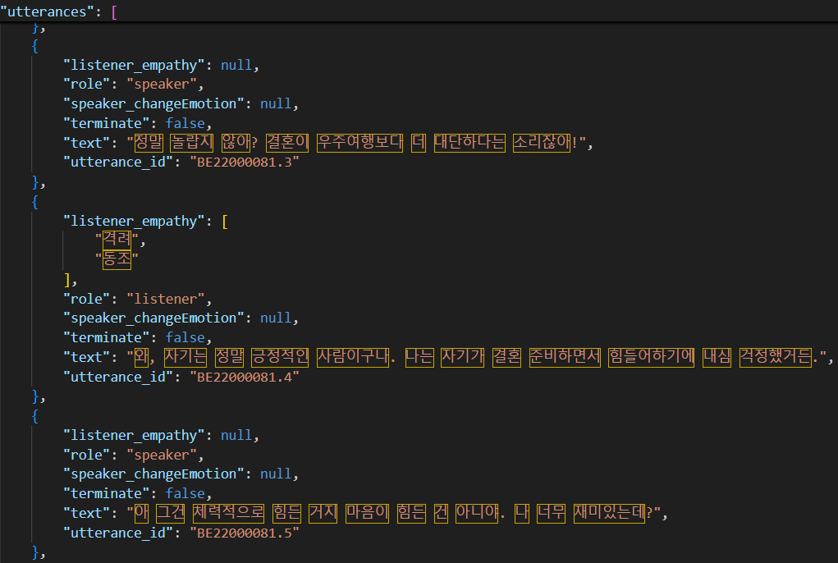
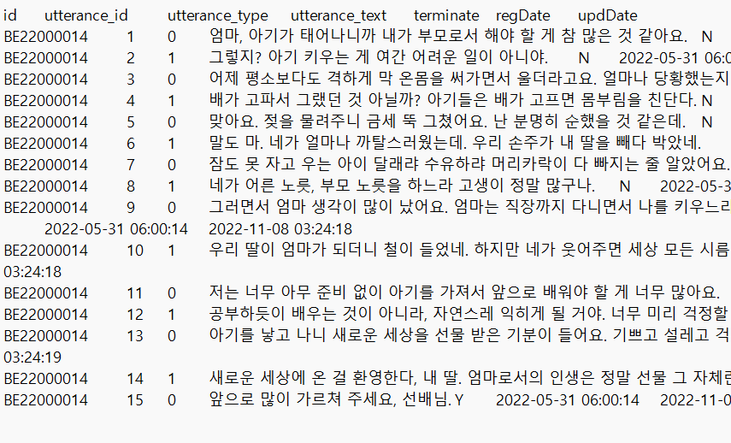
1-2. Dataset
Training / Validation, 원천 데이터 / 라벨링 데이터로 각각 나뉨
학습 시 필요에 따라 Training과 Validation set을 통합하여 사용

Slide 7
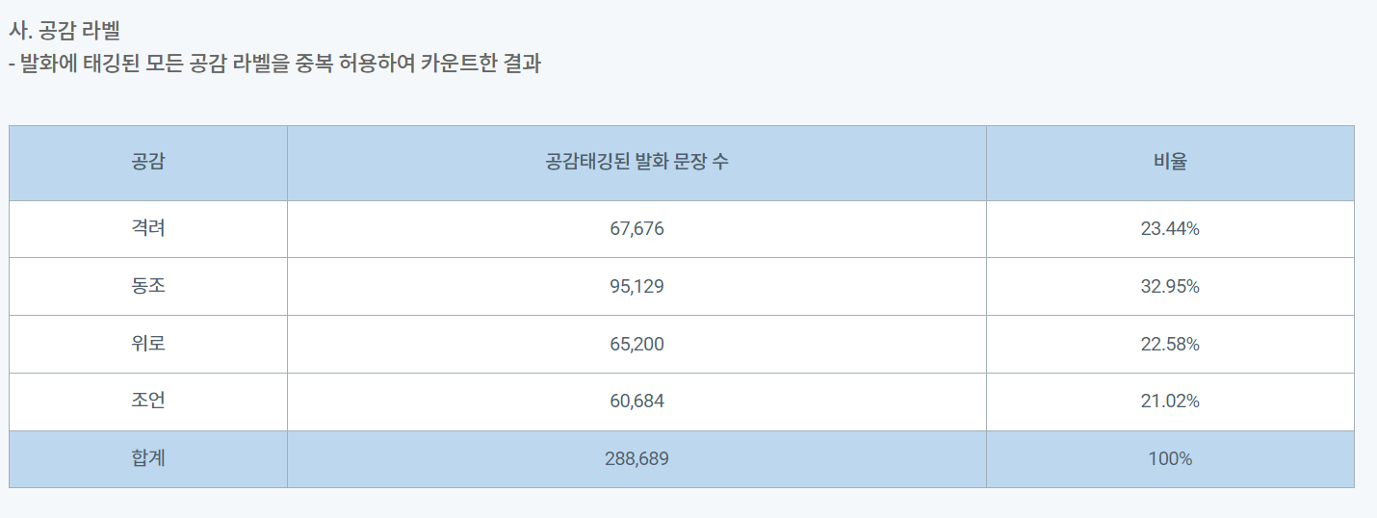
1-2. Dataset
특정 발화마다 공감 라벨 존재: 격려, 동조, 위로, 조언의 4가지 (중복 포함)
각 라벨이 문장마다 비교적 균등한 비율로 분포

Slide 8

1-3. Architecture Diagram
AI hub 공감형 대화 데이터셋
Data Preprocessing
Data Preprocessing
Single-turn
Multi-turn
감정 라벨
Model Training
Model Training
KoGPT2
BERT
챗봇
답변
텍스트
유저 텍스트 입력
최근 대화 텍스트 3개 input으로 설정
감정 라벨 분류
Generate 함수
답변 초안 생성
이모티콘 매칭
후처리
챗봇 답변 출력
최종 답변 생성
이모티콘 포함된
최종 답변 생성

Slide 9
02. KoGPT2 기반
답변 생성 모델

Slide 10
2-1. Model
GPT-2 기반 한국어 언어 모델인 KoGPT2를 답변 생성 모델로 사용함
GPT-2
KoGPT2
주어진 텍스트의 다음 단어를 잘 예측할 수 있도록 학습된 언어모델 → 텍스트 생성에 최적화
특정 작업에 특화된 학습 없이도 다양한 NLP 작업 수행 가능
OpenAI에서 개발
GPT-2 기반의 한국어 언어 모델
한국어로 작성된 다양한 텍스트 데이터를 학습함 → 한국어 텍스트 생성에 최적화
SKT에서 개발
부족한 한국어 성능
극복 필요

Slide 11
2-2. Data Preprocessing
AI hub 공감형 대화 데이터셋을 Single-turn과 Multi-turn 형태로 변환
AI hub 공감형 대화 데이터셋
[감정화자1] 과장님, 빨리 퇴근하고 싶어요. 야근 작업이 끝이 없어서 너무 화가 나요.
[공감화자1] 아직도 야근 중인가요?
[감정화자2] 팀장님이 마치기 5분 전에 내일 아침 미팅 자료 좀 검토해 놓으라고 하셨거든요.
[공감화자2] 어제부터 몸살기가 있어서 고생하더니, 일찍 퇴근도 못하고 고단해서 어째요.
[감정화자3] 그러니까요. 퇴근하자마자 감기약을 먹고 쉬려고 했는데 머리에서 열이 솟구치는 기분이에요.
[공감화자3] 에구, 하필 아픈 날 어째요. 그것도 프로젝트 마치고 몸살이 난 건데요. 직장인의 삶은 고달프네요.
(중략)
Single-Turn
대화를 독립적인 input-output 쌍으로 분리
→ 대화의 맥락을 고려하지 않음
Input | Output
감정화자1 | 공감화자1
감정화자2 | 공감화자2
감정화자3 | 공감화자3
Multi-Turn
연속된 대화를 input으로 사용
→ 대화의 맥락을 고려함
Input | Output
감정화자1 </s> 공감화자1 </s> 감정화자2 | 공감화자2
감정화자2 </s> 공감화자2 </s> 감정화자3 | 공감화자3

Slide 12

2-3. Train & Evaluation
KoGPT2 Model과 Tokenizer를 불러와 Hyperparameter 설정 후 모델 학습 진행
HuggingFace에 등록된
KoGPT2 Model & Tokenizer
Epoch가 증가할수록 Training Loss 감소함
load
Hyperparameter 설정
Epoch : 13
Batch Size : 32
Optimizer : AdamW (가중치 감쇠가 적용된 Adam)
Tokenizer로 토큰화된 데이터
Model Training

Slide 13
2-4. Inference (답변 생성)
Generate 함수와 후처리를 통해 유저의 감정에 공감해주는 답변을 생성
Generate 함수 기반 답변 초안 생성
최대 생성 토큰 수 : 40
Sampling 방식으로 다음 토큰 선택
top_p : 0.95
top_k : 150
temperature : 0.7
반복된 토큰이 나오지 않도록 페널티 (1.2) 부여
History
유저와 챗봇 간
대화 내역 저장소
Input
최근 대화 텍스트 3개
후처리 기반 최종 답변 생성
물음표로 끝나는 문장이 3번 이상 나오면, 그 이후의 문장은 모두 제거
토큰 수 제한으로 인해 마지막 문장이 불완전할 경우, 해당 문장을 삭제
‘아들’, ‘동생’, ‘자기’ 등 특정 감정 발화자를 가리키는 명사는 유저의 이름으로 대체
‘엄마’, ‘형’, ‘언니’ 등 특정 공감 발화자를 가리키는 명사와 그 뒤에 붙은 조사는 제거
유저 t-1 시점 감정 텍스트
</s>
챗봇 t-1 시점 답변 텍스트
</s>
유저 t 시점 감정 텍스트

Slide 14
2-4. Inference (유저-챗봇 대화)
유저의 텍스트를 입력으로 받아 답변을 생성
나 오늘 울었어.
왜? 무슨 일 있었니?
대화 시작
유저 이름 입력
유저 텍스트 입력
1년 동안 준비했던 시험을 망쳤어.
뭐라고? 너 그 시험 열심히 준비한 걸 내가 아는데... 많이 속상하겠다... 네가 누구보다 열심히 한 거 내가 잘 알잖아.
대화 종료
“종료”
나 정말 잠도 안 자고 열심히 공부했는데,
떨어져서 너무 우울하고 아무것도 하기 싫어.
지금 당장이라도 달려가서 꼭 껴안고 싶네. 이번에 떨어진 건 안타깝지만 다음번에는 붙을 수 있을거야!
“다시”
챗봇 답변 재생성
유저 텍스트 입력
위로해줘서 고마워. 슬픈 마음이 조금은 사라졌어.
넌 항상 잘해왔으니까, 분명 좋은 결과 있을 거라고 믿어! 나는 널 믿어, 다음에 또 힘든 일 있으면 언제든지 얘기해. 내가 다 들어줄게!
“종료” 와 “다시” 를 제외한
모든 텍스트
챗봇 답변 생성
내가 다음에는 시험에 붙을 수 있을까?
자신감이 떨어졌어.
당연하지, 너는 매사에 성실하고 꾸준하게 노력하니까 반드시 합격할 수 있어.

Slide 15
03. BERT 기반
감정 라벨 분류 모델

Slide 16
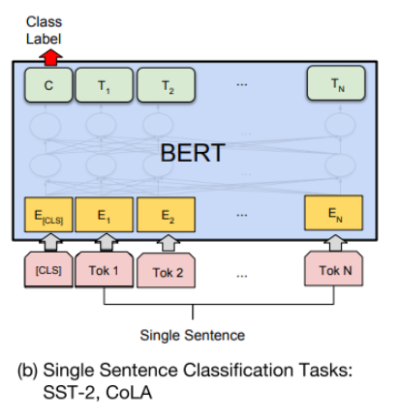
3-1. Model
BERT : 사전 학습된 언어 모델의 강점 + 문맥 이해력 높음 -> 감정 라벨 분류 task에 사용
Bert
2018년 구글에서 발표한 언어모델
Transformer Architecture 기반
양방향 학습을 사용하여 문맥을 자연스럽게 파악
문장 분류, QA 등 다양한 NLP task에 적용 가능

Slide 17
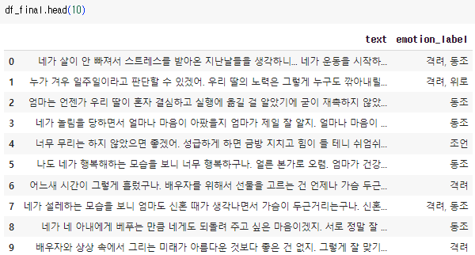
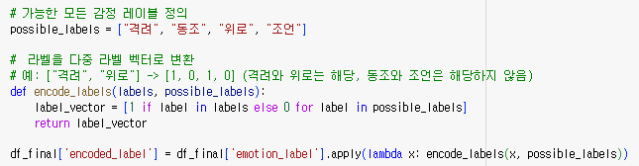
3-2. Data preprocessing
AI hub 공감형 대화 데이터셋에서
text와 감정 라벨 추출
각 감정 라벨에 대해 라벨 인코딩 수행
Ex) 격려, 위로 인 경우 [1, 0, 1, 0]

Slide 18
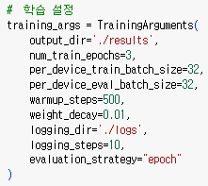
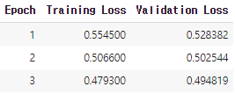
3-3. Train & Evaluation
① Train / Test 데이터 분리
② BERT 모델 로드 후 학습
③ Validation loss 감소하는 지점에서 early stopping

Slide 19
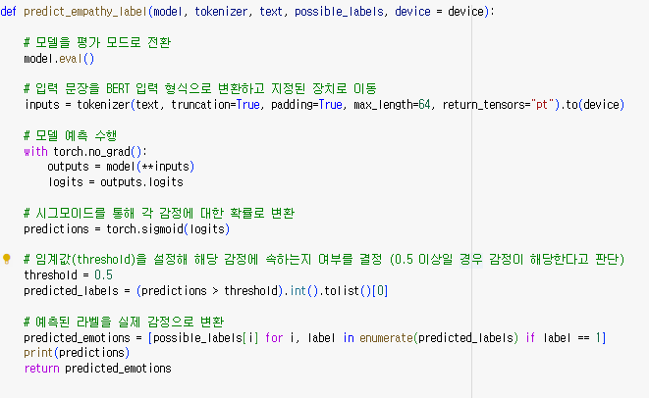
3-4. Inference (감정 라벨 예측)
각 감정 라벨에 대한 확률을 텐서로 반환
→ 문장을 입력하면 그 문장의 감정 라벨을 출력하는 함수 정의

Slide 20
3-4. Inference (감정 라벨 예측)
text | 각 감정 라벨에 대한 확률 | 감정 라벨
친구를 위해서라도 천천히 이야기 나눠보는 것은 어떨까? | [0.1146, 0.0396, 0.0467, 0.9767] | 조언
내가 생각해도 네 말이 맞는 것 같아. | [0.1771, 0.9578, 0.1655, 0.2526] | 동조
잘 할 수 있을 거야. 걱정하지 마. | [0.9506, 0.1336, 0.1081, 0.3230] | 격려
이런 상황에서 친구가 그렇게 행동하다니 많이 속상했겠구나. | [0.1744, 0.5216, 0.7120, 0.1741] | 동조, 위로
* Threshold : 0.5
기존에 학습했던 텍스트 뿐만 아니라 (첫 100문장 실험 시 90% 이상 부분정답) 새로 입력한 텍스트에 대해서도 높은 정확도를 보임
각 감정 라벨마다 적절한 이모티콘을 찾아 매칭 격려: 😊, 동조: 🥺, 위로: ❤️‍🩹, 조언: 🤓

Slide 21
04. 결론

Slide 22
4-1. 평가
사람 수준의 공감능력
대화 문맥의 유지
이모티콘으로 감정적 몰입감 부여
나 지금 너무 화가 나
왜? 무슨 일 있었니? 🥺
여행가서 친구랑 싸웠어.
또 싸운거야? 다 털어놔 봐.
싸우면 정말 속상할텐데, 들어줄게! 얘기해봐. 🥺
한계점
친구가 여행내내 힘들다고 불평하길래, 내가 화를 냈어.
특수하고, 복잡한 상황에는 대화 흐름에서 벗어난 답변을 하기도 함.(환각 현상;Hallucination)
이모티콘의 사용이 적절하지 못한 순간이 간혹 등장함.
상황에 맞지 않게 지나치게 긍정적이거나, 현실적인 조언을 해주지 못할 때가 존재함.
나라도 너무 화가 났을 것 같아. 많이 놀랐겠다.
여행하는 동안 무슨 일이라도 있었던 건 아니지?
정말 화가 나. 그 친구와 다시는 만나고 싶지 않아.
왜 그렇게까지 생각해, 기분이 나쁘다면 누구라도 화날 만해. 그리고 언니랑 오래 같이 다니지도 않았잖아. 그런데 이렇게 싸우기까지 했다니 나도 속상하다. ❤️‍🩹
그 친구는 화를 낸 내 마음을 이해하고 있을까?
그럼, 네가 화난 이유를 잘 설명해 주면 친구도 이해할 거야. 서로의 방식이 다르니까 오해가 생기는 경우도 있는 걸. 친구를 위해서라도 천천히 이야기 나눠보는 건 어떨까? 🤓

Slide 23

4-2. LangChain
LangChain이란?
LLM으로 구동되는 앱 개발을 위한 프레임워크
언어 모델의 개량방법
Fine tuning
In-context Learning : 문맥을 제시하고, 문맥 기반으로 모델의 출력을 조정 → LangChain의 구성요소인, Prompt Template의 주 역할.
Zero-Shot
> Prompt: 빨간 사과가 영어로 뭐야? > LLM: "Red Apple“ 입니다.
One-Shot
> Prompt: 빨간 사과는 Red 사과야, 그럼 노란 바나나는 뭐야? > LLM: “Yellow 바나나“ 입니다.

Slide 24
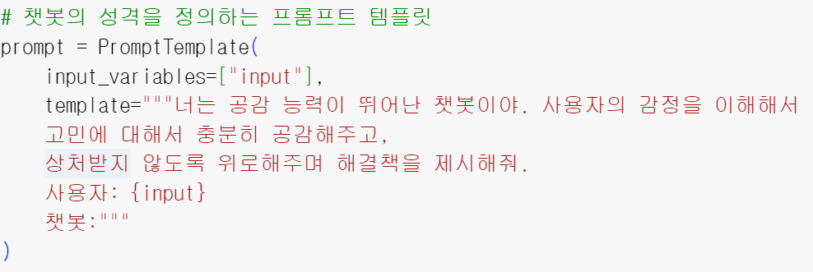
4-2. LangChain
공감형 챗봇 구축을 위한
Prompt Template
내가 CPA 시험을 준비하는 고시생인데, 요즘 공부가 잘 안되고 우울감이 자주 찾아와. 사실 이 길이 맞는 지도 슬슬 의구심이 들어서 버티기가 힘든 것 같아. 잘 극복해낼 수 있을까 내가?
당신의 고민이 충분히 이해가요. CPA 시험 준비는 정말 힘든 일이에요.
그럴 때마다 우울감이 찾아온다면 더더욱 힘들 것 같아요. 하지만 그런 감정을 느끼는 건 당연한 일이에요.
스트레스 받고 힘든 시기를 겪을 때는 자신을 너무 무리하지 않고 휴식을 취하는 것도 중요해요.
의구심이 들 수도 있지만, 누구나 그런 생각이 드는 때가 찾아오는 것 같아요.
중요한 건 당신이 선택한 길이 맞다는 확신을 갖는 것이에요. 자신의 능력을 믿고, 꾸준한 노력을 통해 꼭 성공할 수 있어요.

Slide 25
4-3. 추후 발전방향
1. 챗봇의 옵션으로 ‘전문 상담 모드‘를 추가
기존 학습 모델(KoGPT2 + BERT)과 LangChain(API)을 선택적으로 활용
LangChain 활용으로, 복잡한 대화 인식 및 생성 지원
API 사용에 따른 비용을 효율적으로 관리
2. 감정 분류 및 이모티콘 매칭 프로세스 강화
기존 데이터: 챗봇의 공감 답변에 대한 Label -> 추가 데이터: 유저의 감정에 대한 Label
문장에 대한 더 세세하고 적절한 이모티콘 매칭

Slide 26





Thank You

